Slide 1
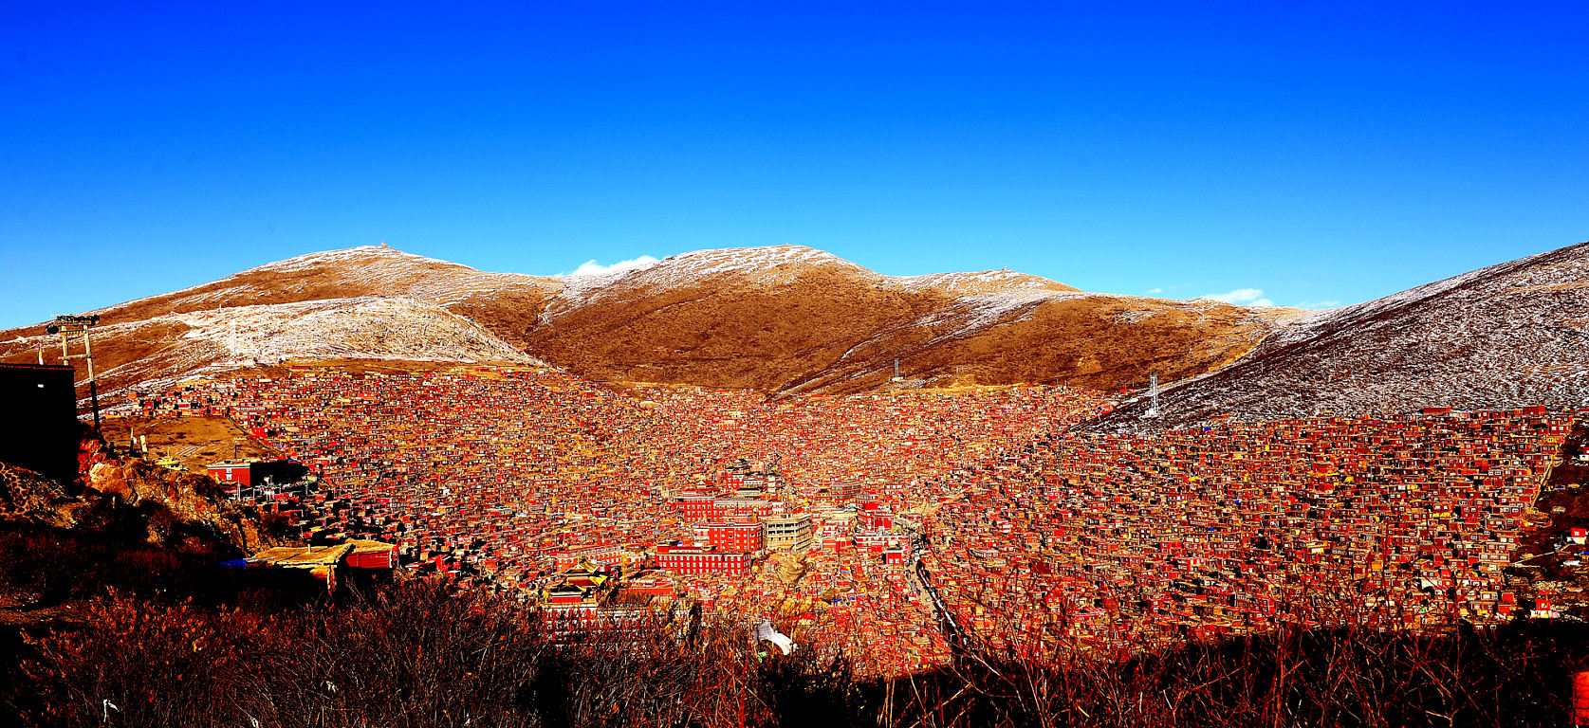
四圣谛详解-道谛

Slide 2
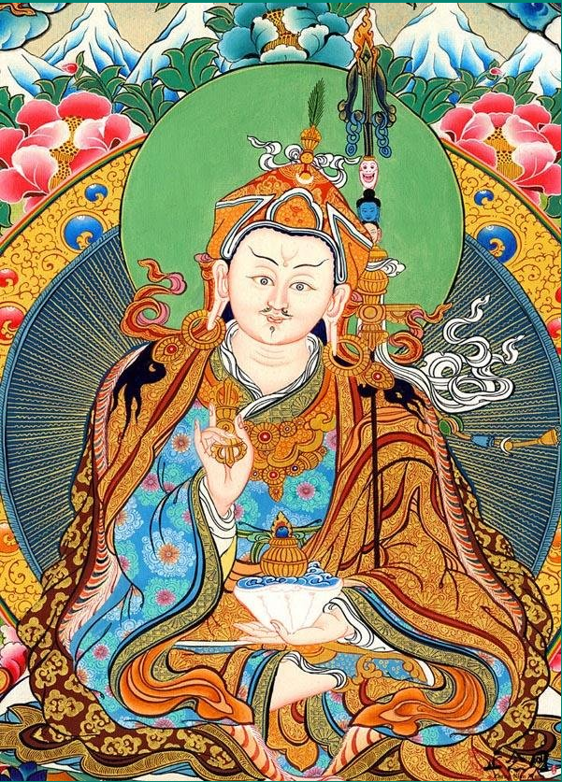

Slide 3
《道谛》
《俱舍论》-> 四念住(胜观） -> 身念住 ->不净观法（大念处经）
呼吸法（寂止）
正念法 （大念处经）

Slide 4
《俱舍论》
守戒具足闻思慧，极为精勤而修行。
闻等所生一切慧，名二及义之有境。
具身与心二远离，非不知足大贫欲，
于得复爱不知足，未得贪求欲望大，
相反彼之对治者，彼二三界无垢摄。

Slide 5
《俱舍论》
即已成就寂止者，
应当修持四念住（处），
以自总相遍观察，
一切身受心与法。

Slide 6
《四念住》
身念住-不净
受念住-苦
心念住-无常
法念住-无我

Slide 7
《大念处经》
诸比丘！于此，比丘在森林、在树下、在空闲处而结跏趺坐身正直，思念现前。彼正念而入息，正念而出息，
或长入息，而知：“我在长入息。”
又长出息者，知：“我在长出息。”
又短入息，如：“我在短入息。”
又短出息者，如：“我在短出息。”
修习：“我觉知全身而入息。”
修习：“我觉知全身而出息。”
修习：“我止身行而入息。”
修习：“我止身行而出息。”
修习：“我止身行而出息。”

Slide 8
《大宝积经1》
大乘佛教的身念住
舍利子。菩萨摩诃萨修行般若波罗蜜多故。云何于身随身观察修习念住。舍利子。菩萨于身住随身念。观察是身前际过咎。是菩萨摩诃萨作是思惟。如是身者。颠倒业起因缘所生。本无主宰。无所摄受。
于身随身：根据实际情况
前际过咎: 过去的业力
颠倒业起因缘所生:
无所摄受：统摄，感受

Slide 9
《大宝积经2》
如彼卉木丛林诸药草等。从因缘生。本无主宰。无所摄受。此身又如馆舍所起。皆由草木墙堑众缘所共合成。此身亦尔。但为蕴界处等之所摄持。而其本性空无有我无有我所。无常无恒无有坚住。非不变法。
蕴界处：5蕴18界12处 ，色受想行识
无有我，无有我所

Slide 10
《大宝积经3》
舍利子。是菩萨摩诃萨以诸觉慧简择力故。观察是身四大种摄。为诸随眠所依窟宅。是故我今当以此身为诸众生驱役给使。
觉慧简择力: 觉悟和智慧
四大种：地水风火
随眠-烦恼，窟宅：住处
驱役给使-利益众生

Slide 11
《大宝积经4》
何以故。譬如世间外四大种。所谓地界水火风界。以种种门，无量差别，众具资财。饶益养育一切众生。我今亦尔，用此四大所合成身。以种种门，无量差别。境界资财。当为众生之所受用。
四大种：地水风火
种种门：类型
无量差别：各种各样不同的东西
众具资财：
境界： 心所缘的对象，即外在或内在的所缘境

Slide 12
《大宝积经5》
舍利子。是菩萨摩诃萨。于此身法住随身观。观察是身无实无坚。又于内身住随身观随内而行。于诸烦恼无复容受。又于外身住随身观随外而行。于诸烦恼不与共住。
内身住，外身住，内外身
自身，山河大地，别人身体
内身住随身观随内而行： 在自己的身体之内，安住于对身体的持续观照，随着身体的变化而不断觉知

Slide 13
《大宝积经6》
舍利子。是菩萨摩诃萨成就如是身念住已。其身清净无有染污。具足一切清净身业。得清净相庄严之身。既具如是庄严身故。为诸天人之所归仰。舍利子。是名菩萨摩诃萨修行般若波罗蜜多故。于此身法随身观察修习念住。
清净相庄严之身：佛
自身，山河大地，别人身体

Slide 14
《大宝积经7》
舍利子。是菩萨摩诃萨。由依般若波罗蜜多观察是身。有如是等大义用故。虽观此身体性是苦。而不厌患如是苦身。虽观是身究竟尽性。而不厌患流转受生。虽观是身其性无我。而无厌倦成熟众生。虽观是身我寂灭性。而不堕彼永舍寂灭。虽观身空无相远离。而不堕于远离边际。
义用：意义和作用
究竟尽: 毁灭
流转受生：轮回
其性无我： 无常
远离边际； 彻底否定一切、执著空相”的极端

Slide 15
《大宝积经8》
我今不应于是身分妄有所计。是故我今当以如是不坚之身用贸坚身。何等身者名为坚实。谓如来身是坚实身。我观是身极为虚伪。要当成办如来之身。何以故。如来身者即是法身。金刚之身。不可坏身。坚固之身。超于三界最胜之身。又作是念。我此身者无量过咎之所杂染。我当求证离诸过染如来之身。
妄有所计：我执和我所执
用贸坚身；换佛身
过咎之所杂染罪染污

Slide 16
思考题1
闻思要守戒吗？
四念住和四法印的关系说明
请说明三种智慧
法门如何治病？
《呼吸法》是道谛修行方法吗？
《俱舍论》是小乘，我们要学吗？
《道谛》和《俱舍论》的关系？

Slide 17
思考题2
身念住一定要修吗？
啖食想 vs 虫啖想？
骨腱想 vs 骨锁想？
不净观修法修出什么东西？
一行禅师 ，太极拳的启示
日本禅和中国禅的区别
何为正念？
应该如何吃饭，睡觉和如厕？

Slide 18
思考题3
小乘和大乘的身念住有何不同？
《大念处经》的不净观 和《大宝积经》的清净观的思考？
五浊恶世和佛菩萨的清净观

Slide 19
《大宝积经》
https://zh.wikisource.org/zh-hans/%E5%A4%A7%E5%AF%B6%E7%A9%8D%E7%B6%93/%E5%8D%B752

